Slide 1
机器学习-聚类

Slide 2
本章目录
01 无监督学习概述
02 K-means聚类
03 密度聚类和层次聚类
04 聚类的评价指标

Slide 3
1.无监督学习概述
01 无监督学习概述
02 K-means聚类
03 密度聚类和层次聚类
04 聚类的评价指标

Slide 4
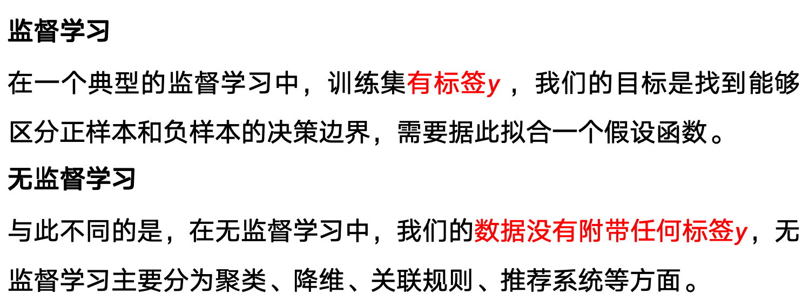
1.无监督学习方法概述
监督学习和无监督学习的区别
监督学习
在一个典型的监督学习中，训练集有标签$y$，我们的目标是找到能够区分正样本和负样本的决策边界，需要据此拟合一个假设函数。
无监督学习
与此不同的是，在无监督学习中，我们的数据没有附带任何标签$y$，无监督学习主要分为聚类、降维、关联规则、推荐系统等方面。

Slide 5
1.无监督学习方法概述
主要的无监督学习方法
聚类（Clustering）
如何将教室里的学生按爱好、身高划分为5类？
降维（ Dimensionality Reduction ）
如何将将原高维空间中的数据点映射到低维度的空间中？
关联规则（ Association Rules）
很多买尿布的男顾客，同时买了啤酒，可以从中找出什么规律来提高超市销售额？
推荐系统（ Recommender systems）
很多客户经常上网购物，根据他们的浏览商品的习惯，给他们推荐什么商品呢？

Slide 6
1.无监督学习方法概述
聚类
主要算法
K-means、密度聚类、层次聚类
主要应用
市场细分、文档聚类、图像分割、图像压缩、聚类分析、特征学习或者词典学习、确定犯罪易发地区、保险欺诈检测、公共交通数据分析、IT资产集群、客户细分、识别癌症数据、搜索引擎应用、医疗应用、药物活性预测……

Slide 7

1.无监督学习方法概述
聚类案例
1.医疗
医生可以使用聚类算法来发现疾病。以甲状腺疾病为例。当我们对包含甲状腺疾病和非甲状腺疾病的数据集应用无监督学习时，可以使用聚类算法来识别甲状腺疾病数据集。

Slide 8

1.无监督学习方法概述
聚类案例
2.市场细分
为了吸引更多的客户，每家公司都在开发易于使用的功能和技术。为了了解客户，公司可以使用聚类。聚类将帮助公司了解用户群，然后对每个客户进行归类。这样，公司就可以了解客户，发现客户之间的相似之处，并对他们进行分组。

Slide 9

1.无监督学习方法概述
聚类案例
3.金融业
银行可以观察到可能的金融欺诈行为，就此向客户发出警告。在聚类算法的帮助下，保险公司可以发现某些客户的欺诈行为，并调查类似客户的保单是否有欺诈行为。

Slide 10


1.无监督学习方法概述
聚类案例
4.搜索引擎
百度是人们使用的搜索引擎之一。举个例子，当我们搜索一些信息，如在某地的超市，百度将为我们提供不同的超市的选择。这是聚类的结果，提供给你的结果就是聚类的相似结果。

Slide 11

1.无监督学习方法概述
聚类案例
5.社交网络
比如在社交网络的分析上。已知你朋友的信息，比如经常发email的联系人，或是你的微博好友、微信的朋友圈，我们可运用聚类方法自动地给朋友进行分组，做到让每组里的人们彼此都熟识。

Slide 12
2.K-means聚类
01 无监督学习概述
02 K-means聚类
03 密度聚类和层次聚类
04 聚类的评价指标

Slide 13
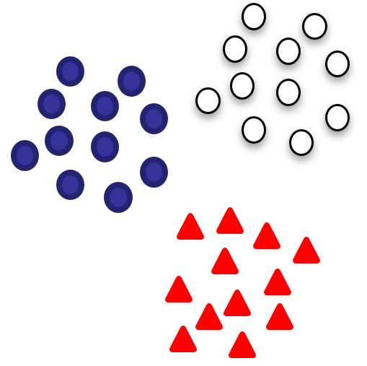
聚类的背景知识--基本思想
2.K-means聚类
图中的数据可以分成三个分开的点集(称为簇)，一个能够分出这些点集的算法，就被称为聚类算法。
聚类算法示例

Slide 14
2.K-means聚类
K-均值算法(K-means)算法概述
K-means算法是一种无监督学习方法，是最普及的聚类算法，算法使用一个没有标签的数据集，然后将数据聚类成不同的组。
K-means算法具有一个迭代过程，在这个过程中，数据集被分组成若干个预定义的不重叠的聚类或子组，使簇的内部点尽可能相似，同时试图保持簇在不同的空间，它将数据点分配给簇，以便簇的质心和数据点之间的平方距离之和最小，在这个位置，簇的质心是簇中数据点的算术平均值。

Slide 15

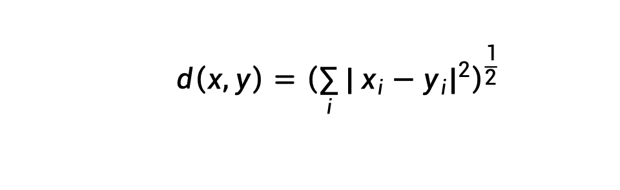
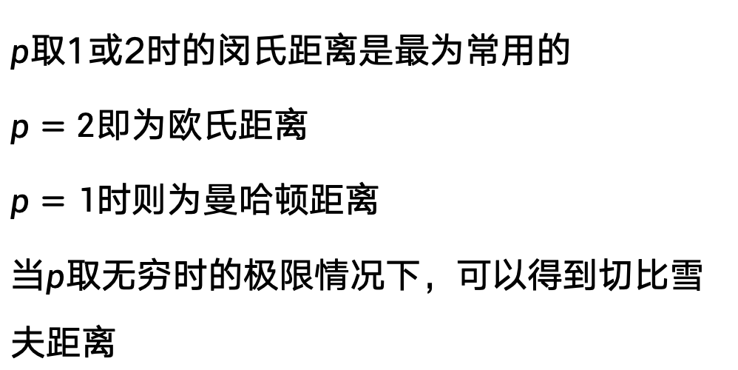
距离度量
闵可夫斯基距离(Minkowski distance)
$$d\left(x,y\right)={\left(\sum_{i}{|}x_{i}−y_{i}|^{p}\right)}^{\frac{1}{p}}$$
$p$取1或2时的闵氏距离是最为常用的
$p=2$即为欧氏距离
$p=1$时则为曼哈顿距离
当$p$取无穷时的极限情况下，可以得到切比雪夫距离
$$d\left(x,y\right)={\left(\sum_{i}{|}x_{i}−y_{i}|^{2}\right)}^{\frac{1}{2}}$$
欧氏距离：
Notes:
曼哈顿距离（Manhattan Distance）是一种在几何度量空间中用于测量两点之间距离的度量方式，得名于纽约市的曼哈顿街区布局，其中街道布局为直角网格状，因此从一个点移动到另一个点只能沿着街道的直角方向前进。
特点
直角路径：曼哈顿距离表示从一点到另一点沿直角方向移动所需的最短距离，与欧几里得距离（直线距离）不同。
整数性：在标准的直角坐标系中，如果两点的坐标都是整数，那么它们之间的曼哈顿距离也将是整数。
应用广泛：曼哈顿距离在许多领域都有应用，如计算机科学中的路径规划、城市规划和交通分析等。
与闵氏距离的关系：曼哈顿距离是闵氏距离（Minkowski Distance）在 p=1 时的一种特殊情况。
欧氏距离是最常用的距离度量，表示在欧几里得空间中两点之间的直线距离
当 p 取无穷大时的极限情况下，闵氏距离（Minkowski Distance）确实会收敛到切比雪夫距离（Chebyshev Distance）。
两个点之间的距离定义为其各坐标数值差绝对值的最大值。

Slide 16
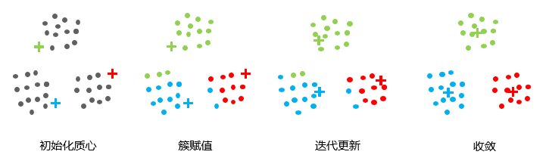
2.K-means聚类
K-means算法流程
1. 选择K个点作为初始质心。
2. 将每个点指派到最近的质心，形成K个簇。
3. 对于上一步聚类的结果，进行平均计算，得出该簇的新的聚类中心。
4. 重复上述两步/直到迭代结束：质心不发生变化。

Slide 17
2.K-means聚类
K-means算法流程
首先，初始化称为簇质心的任意点。初始化时，必须注意簇的质心必须小于训练数据点的数目。因为该算法是一种迭代算法，接下来的两个步骤是迭代执行的。
初始化质心

Slide 18
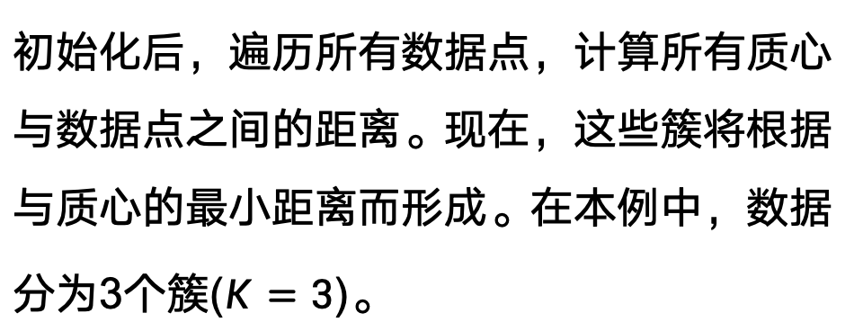
2.K-means聚类
K-means算法流程
初始化后，遍历所有数据点，计算所有质心与数据点之间的距离。现在，这些簇将根据与质心的最小距离而形成。在本例中，数据分为3个簇($K=3$)。
簇赋值

Slide 19
2.K-means聚类
K-means算法流程
第三步：移动质心，因为上面步骤中形成的簇没有优化，所以需要形成优化的簇。为此，我们需要迭代地将质心移动到一个新位置。取一个簇的数据点，计算它们的平均值，然后将该簇的质心移动到这个新位置。对所有其他簇重复相同的步骤。
迭代更新

Slide 20
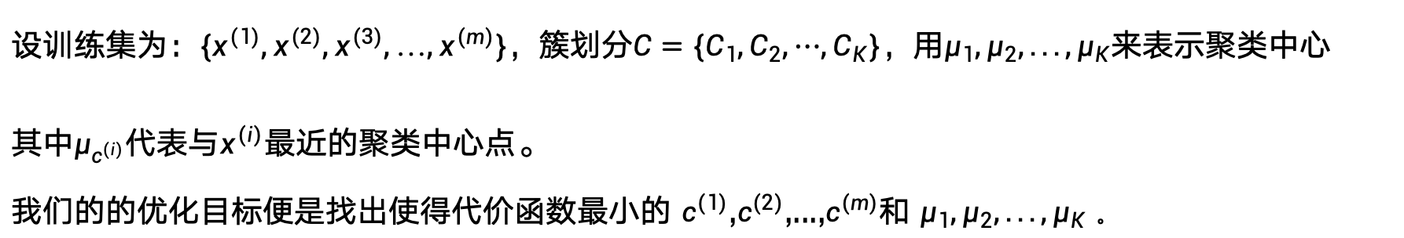
2.K-means聚类
K-means算法流程
优化
上述两个步骤是迭代进行的，直到质心停止移动，即它们不再改变自己的位置，并且成为静态的。一旦这样做，k-均值算法被称为收敛。
K-均值的代价函数（又称畸变函数 Distortion function）为：
$$J(c^{(1)},...,c^{(m)},μ_{1},...,μ_{K})=\frac{1}{m}\sum_{i=1}^{m}{{∥X^{\left(i\right)}−μ_{c^{(i)}}∥}^{2}}$$
设训练集为：$\{x^{(1)},x^{(2)},x^{(3)},…,x^{(m)}\}$，簇划分$C=\{C_{1},C_{2},⋯,C_{K}\}$，用$μ_{1},μ_{2},...,μ_{K}$来表示聚类中心
其中$μ_{c^{(i)}}$代表与$x^{(i)}$最近的聚类中心点。 我们的的优化目标便是找出使得代价函数最小的 $c^{(1)}$,$c^{(2)}$,...,$c^{(m)}$和 $μ_{1},μ_{2},...,μ_{K} 。$

Slide 21
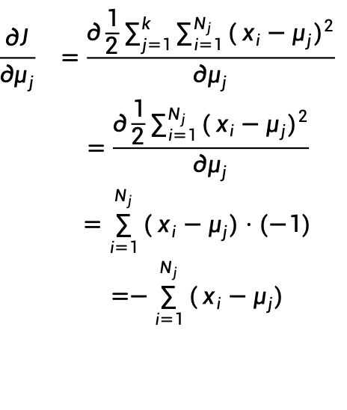
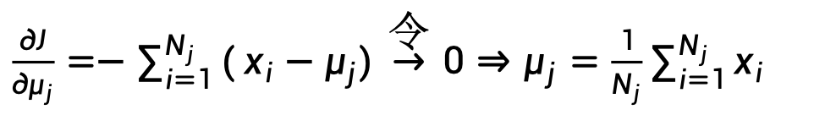
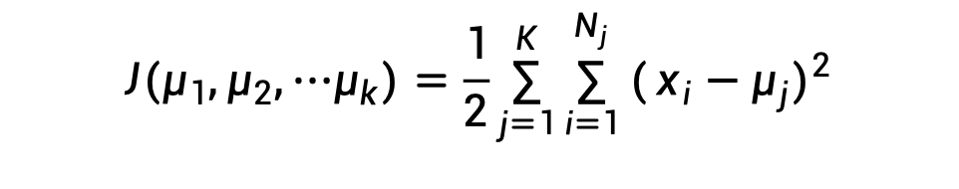
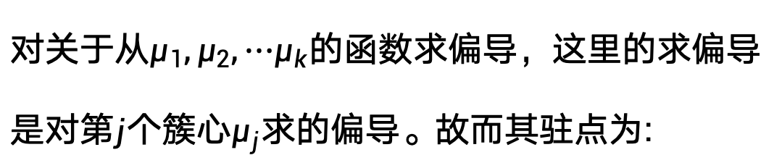
2.K-means聚类
K-means优化过程
记$k$个簇中心为$μ_{1},μ_{2},...,μ_{k}$，每个簇的样本数目为$N_{1}$, $N_{2}$,..., $N_{k}$
使用平方误差作为目标函数:
$$J(μ_{1},μ_{2},⋯μ_{k})=\frac{1}{2}\sum_{j=1}^{K}{\sum_{i=1}^{N_{j}}{(}}x_{i}−μ_{j})^{2}$$
的
推导：
$$\begin{matrix}\frac{∂J}{∂μ_{j}} & =\frac{∂\frac{1}{2}\sum_{j=1}^{k}{\sum_{i=1}^{N_{j}}{(}}x_{i}−μ_{j})^{2}}{∂μ_{j}} \\ & =\frac{∂\frac{1}{2}\sum_{i=1}^{N_{j}}{(}x_{i}−μ_{j})^{2}}{∂μ_{j}} \\ & =\sum_{i=1}^{N_{j}}{(}x_{i}−μ_{j})⋅(−1) \\ & =−\sum_{i=1}^{N_{j}}{(}x_{i}−μ_{j})\end{matrix}$$
对关于从$μ_{1},μ_{2},⋯μ_{k}$的函数求偏导，这里的求偏导是对第$j$个簇心$μ_{j}$求的偏导。故而其驻点为:
$\frac{∂J}{∂μ_{j}}=−\sum_{i=1}^{N_{j}}{(}x_{i}−μ_{j})\overset{ \text{令} }{→}0⇒μ_{j}=\frac{1}{N_{j}}\sum_{i=1}^{N_{j}}{x_{i}}$

Slide 22
2.K-means聚类
K-means算法流程
现在，这个算法已经收敛，形成了清晰可见的不同簇。该算法可以根据簇在第一步中的初始化方式给出不同的结果。
收敛

Slide 23
2.K-means聚类
K-means算法流程总结
初始化质心
簇赋值
迭代更新
收敛

Slide 24
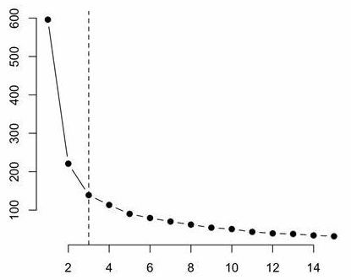
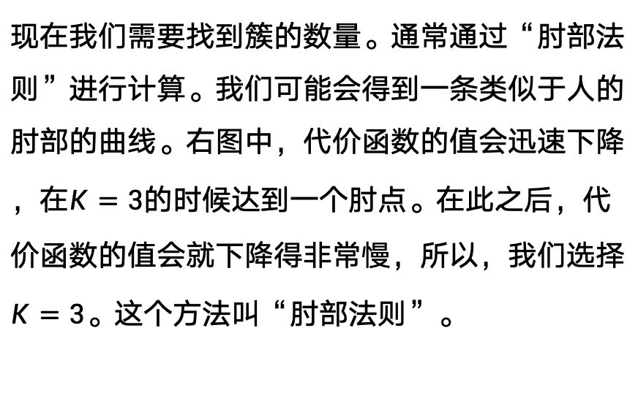
2.K-means聚类
K值的选择
现在我们需要找到簇的数量。通常通过“肘部法则”进行计算。我们可能会得到一条类似于人的肘部的曲线。右图中，代价函数的值会迅速下降，在$K=3$的时候达到一个肘点。在此之后，代价函数的值会就下降得非常慢，所以，我们选择$K=3$。这个方法叫“肘部法则”。
代价函数值
肘点
K-均值的一个问题在于，它有可能会停留在一个局部最小值处，而这取决于初始化的情况。
为了解决这个问题，我们通常需要多次运行K-均值算法，每一次都重新进行随机初始化，最后再比较多次运行K-均值的结果，选择代价函数最小的结果。
聚 类 数 量 K

Slide 25
2.K-means聚类
K-means的优点
原理比较简单，实现也是很容易，收敛速度快。
聚类效果较优。
算法的可解释度比较强。
主要需要调参的参数仅仅是簇数K。

Slide 26
2.K-means聚类
K-means的缺点
需要预先指定簇的数量；
如果有两个高度重叠的数据，那么它就不能被区分，也不能判断有两个簇；
有时随机选择质心并不能带来理想的结果；
无法处理异常值和噪声数据；
不适用于非线性数据集；
对特征尺度敏感；
如果遇到非常大的数据集，那么计算机可能会崩溃。
Notes:
随机选择第一个质心：从数据集中随机选择一个样本点作为第一个聚类中心。
计算最短距离：对于数据集中的每个点，计算它到已选聚类中心的最短距离，用D(x)表示。这个距离表示该点到最近一个聚类中心的距离。
选择下一个质心：选择下一个聚类中心的概率与D(x)^2成正比。这意味着那些距离现有聚类中心较远的点有更大的机会被选为新的聚类中心。通过轮盘法或其他概率选择方法，选出下一个聚类中心。
重复步骤：重复上述步骤，直到选择了所有K个聚类中心。

Slide 27
3.密度聚类和层次聚类
01 无监督学习概述
02 K-means聚类
03 密度聚类和层次聚类
04 聚类的评价指标

Slide 28
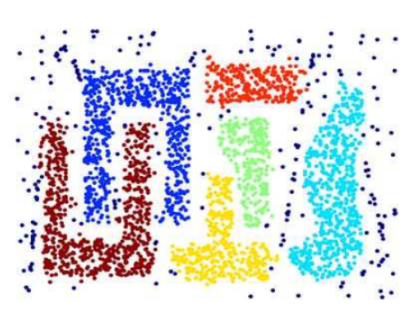
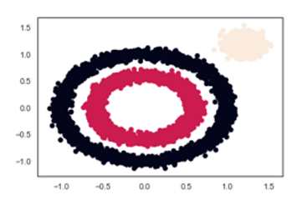
密度聚类-DBSCAN Density-Based Spatial Clustering of Applications with Noise
背景知识：如果 S 中任两点的连线内的点都在集合 S 内，那么集合 S 称为凸集。反之，为非凸集。
Notes:
凸集在聚类分析中具有重要意义，因为它保证了集合内点的线性组合仍在集合内，这有助于算法的稳定性和收敛性。例如，在基于凸集上投影（POCS）的聚类算法中，就利用了凸集的这一性质。

Slide 29
密度聚类-DBSCAN
DBSCAN密度聚类
与划分和层次聚类方法不同，DBSCAN(Density-Based Spatial Clustering of Applications with Noise)是一个比较有代表性的基于密度的聚类算法。它将簇定义为密度相连的点的最大集合，能够把具有足够高密度的区域划分为簇，并可在噪声的空间数据库中发现任意形状的聚类。
密度：空间中任意一点的密度是以该点为圆心，以扫描半径构成的圆区域内包含的点数目。

Slide 30
密度聚类-DBSCAN
DBSCAN使用两个超参数：
扫描半径 (eps)和最小包含点数(minPts)来获得簇的数量，而不是猜测簇的数目。
扫描半径 (eps) :
用于定位点/检查任何点附近密度的距离度量，即扫描半径。
最小包含点数(minPts) ：
聚集在一起的最小点数（阈值），该区域被认为是稠密的。

Slide 31
密度聚类-DBSCAN
DBSCAN算法将数据点分为三类：
1.核心点：在半径Eps内含有超过MinPts数目的点。
2.边界点：在半径Eps内点的数量小于MinPts,但是落在核心点的邻域内的点。
3.噪音点：既不是核心点也不是边界点的点。
边界点：若其邻域内点不超过MinPts个
Eps
核心点：邻域内点的个数超过MinPts
MinPts=5

Slide 32
3.密度聚类和层次聚类
DBSCAN密度聚类的算法流程
1.将所有点标记为核心点、边界点或噪声点；
2. 如果选择的点是核心点，则找出所有从该点出发的密度可达对象形成簇；
3. 如果该点是非核心点，将其指派到一个与之关联的核心点的簇中；
4. 重复以上步骤，直到所点都被处理过
举例：有如下13个样本点，使用DBSCAN进行聚类
 | P1 | P2 | P3 | P4 | P5 | P6 | P7 | P8 | P9 | P10 | P11 | P12 | P13
X | 1 | 2 | 2 | 4 | 5 | 6 | 6 | 7 | 9 | 1 | 3 | 5 | 3
Y | 2 | 1 | 4 | 3 | 8 | 7 | 9 | 9 | 5 | 12 | 12 | 12 | 3

Slide 33
密度聚类-DBSCAN
DBSCAN密度聚类的算法流程
对每个点计算其邻域Eps=3内的点的集合。
集合内点的个数超过MinPts=3的点为核心点。
13
12
11
10
9
8
7
6
5
4
3
2
1
0
P10
P11
P12
P7
P8
P5
Y
P6
P9
P3
P13
P4
P1
P2
0 1 2 3 4 5 6 7 8 9 10 11
X

Slide 34
密度聚类-DBSCAN
DBSCAN密度聚类的算法流程
查看剩余点是否在核点的邻域内，若在，则为边界点，否则为噪声点。
13
12
11
10
9
8
7
6
5
4
3
2
1
0
P10
P11
P12
P7
P8
边界点
P5
Y
P6
P9
P3
P13
P4
P1
噪声点
P2
0 1 2 3 4 5 6 7 8 9 10 11
X

Slide 35
密度聚类-DBSCAN
DBSCAN密度聚类的算法流程
将距离不超过Eps=3的点相互连接，构成一个簇，核心点邻域内的点也会被加入到这个簇中。
13
12
11
10
9
8
7
6
5
4
3
2
1
0
P10
P11
P12
P7
P8
P5
Y
P6
P9
P3
P13
P4
P1
P2
0 1 2 3 4 5 6 7 8 9 10 11
X

Slide 36
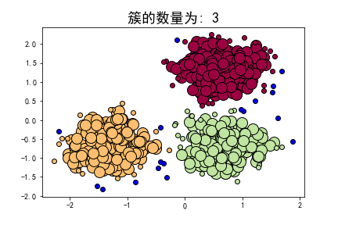
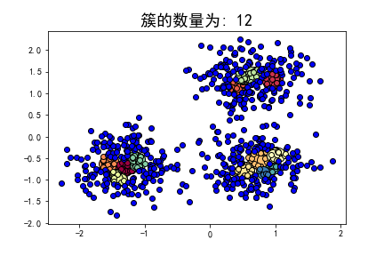
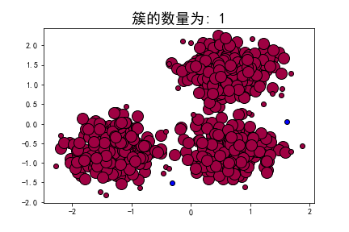
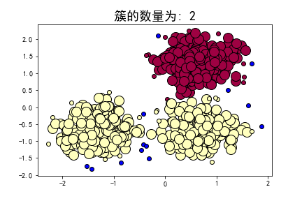
密度聚类-DBSCAN
DBSCAN的超参数
DBSCAN超参数案例
图片编号 |  | (a) | (b) | (c) | (d)
评价指标 | 超参数 | eps=0.3 minPts=10 | eps=0.1 minPts=10 | eps=0.4 minPts=10 | eps=0.3 minPts=6
估计的簇的数量 |  | 3 | 12 | 1 | 2
估计的噪声点 |  | 18 | 516 | 2 | 13
同一性 |  | 0.9530 | 0.3128 | 0.0010 | 0.5365
完整性 |  | 0.8832 | 0.2489 | 0.0586 | 0.8623
V-measure |  | 0.9170 | 0.0237 | 0.0020 | 0.6510
ARI |  | 0.9517 | 0.2673 | 0 | 0.5414
轮廓系数 |  | 0.6255 | -0.3659 | 0.0611 | 0.3845
(a)
(b)
这个案例中，当：
eps=0.3，minPts=10的时候，
DBSCAN达到最优效果。
(c)
(d)

Slide 37
层次聚类
层次聚类
层次聚类假设簇之间存在层次结构，将样本聚到层次化的簇中。
层次聚类又有聚合聚类（自下而上）、分裂聚类（自上而下）两种方法。
因为每个样本只属于一个簇，所以层次聚类属于硬聚类。
背景知识：如果一个聚类方法假定一个样本只能属于一个簇，或簇的交集为空集，那么该方法称为硬聚类方法。
如果一个样本可以属于多个簇，或簇的交集不为空集，那么该方法称为软聚类方法。
Notes:
层次聚类(Hierarchical Clustering)是聚类算法的一种，通过计算不同类别数据点间的相似度来创建一棵有层次的嵌套聚类树。在聚类树中，不同类别的原始数据点是树的最低层，树的顶层是一个聚类的根节点。创建聚类树有自下而上合并和自上而下分裂两种方法。

Slide 38
层次聚类
AGENES 聚合聚类
Step0
Step1
Step2
Step3
Step4
a
a,b
b
a,b,c,d,e
c
c,d,e
d
d,e
e
Step4
Step3
Step2
Step1
Step0
DIANA
分裂聚类

Slide 39
层次聚类-聚合聚类
聚合聚类
开始将每个样本各自分到一个簇；
之后将相距最近的两簇合并，建立一个新的簇；
重复此操作直到满足停止条件；
得到层次化的类别。
Step4
聚类方向
a,b,c,d,e
Step3
c,d,e
Step2
d,e
Step1
a,b
Step0
a
b
c
d
e
AGENES 聚合聚类
Notes:
层次聚类的合并算法通过计算两类数据点间的相似性，对所有数据点中最为相似的两个数据点进行组合，并反复迭代这一过程。简单的说层次聚类的合并算法是通过计算每一个类别的数据点与所有数据点之间的距离来确定它们之间的相似性，距离越小，相似度越高。并将距离最近的两个数据点或类别进行组合，生成聚类树

Slide 40
层次聚类-分裂聚类
分裂聚类
开始将所有样本分到一个簇；
之后将已有类中相距最远的样本分到两个新的簇；
重复此操作直到满足停止条件；
得到层次化的类别。
Step0
聚类方向
a,b,c,d,e
Step1
c,d,e
Step2
d,e
Step3
a,b
Step4
a
b
c
d
e
DIANA 分裂聚类

Slide 41
4. 聚类的评价指标
01 无监督学习概述
02 K-means聚类
03 密度聚类和层次聚类
04 聚类的评价指标

Slide 42
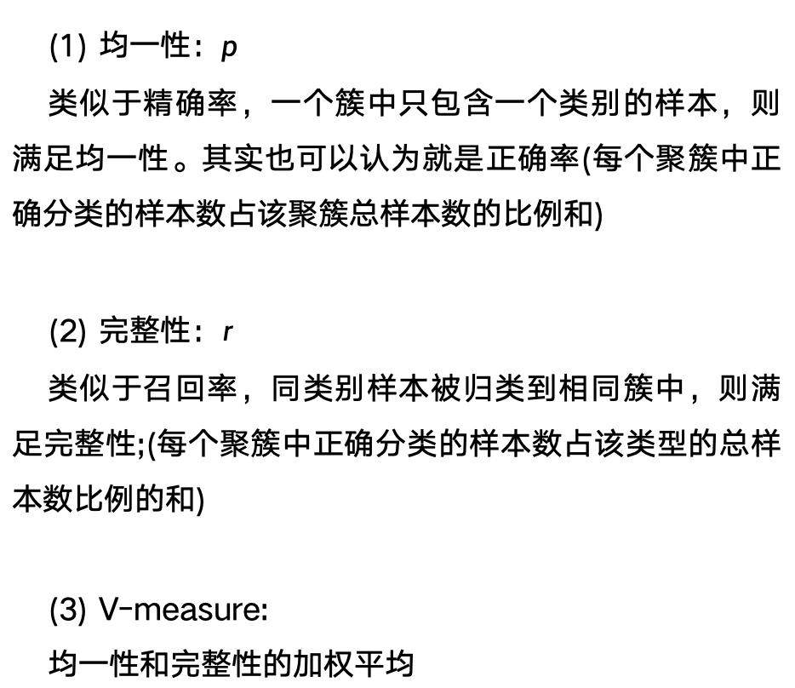
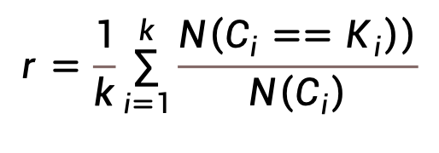
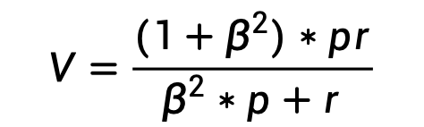
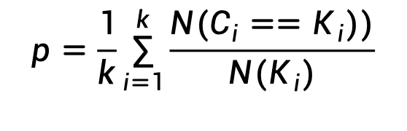
4. 聚类的评价指标
(1) 均一性：$p$
类似于精确率，一个簇中只包含一个类别的样本，则满足均一性。其实也可以认为就是正确率(每个聚簇中正确分类的样本数占该聚簇总样本数的比例和)
(2) 完整性：$r$
类似于召回率，同类别样本被归类到相同簇中，则满足完整性;(每个聚簇中正确分类的样本数占该类型的总样本数比例的和)
(3) V-measure:
均一性和完整性的加权平均
$$p=\frac{1}{k}\sum_{i=1}^{k}{\frac{N(C_{i}==K_{i}))}{N(K_{i})}}$$
$$r=\frac{1}{k}\sum_{i=1}^{k}{\frac{\left.N\left(C_{i}==K_{i}\right)\right)}{N\left(C_{i}\right)}}$$
$$V=\frac{(1+β^{2})∗pr}{β^{2}∗p+r}$$
Notes:
但更常见的定义是，对每个簇计算其正确分类的样本数占该簇总样本数的比例，然后取这些比例的平均值（或最大值，取决于具体需求）。

Slide 43




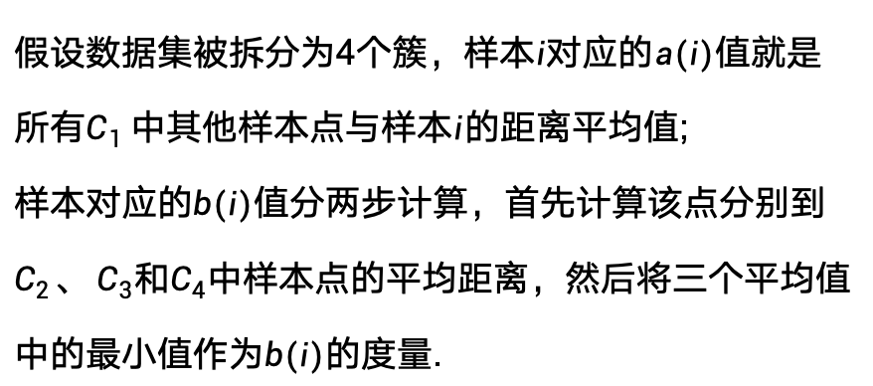

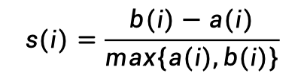

4. 聚类的评价指标
(4) 轮廓系数
样本$i$的轮廓系数：
簇内不相似度:计算样本$i$到同簇其它样本的平均距离为$a(i)$，应尽可能小。
簇间不相似度:计算样本$i$到其它簇$C_{j}$的所有样本的平均距离$b_{ij}$，应尽可能大。
轮廓系数$s(i)$值越接近1表示样本$i$聚类越合理，越接近-1，表示样本$i$应该分类到另外的簇中，近似为0，表示样本$i$应该在边界上;所有样本的$s(i)$的均值被成为聚类结果的轮廓系数。
$$C_{2}$$
$$s(i)=\frac{b(i)−a(i)}{max\{a(i),b(i)\}}$$
$$C_{1}$$
$$i$$
$$C_{3}$$
$$C_{4}$$
假设数据集被拆分为4个簇，样本$i$对应的$a(i)$值就是所有$C_{1}$中其他样本点与样本$i$的距离平均值;
样本对应的$b(i)$值分两步计算，首先计算该点分别到$C_{2}$、 $C_{3}$和$C_{4}$中样本点的平均距离，然后将三个平均值中的最小值作为$b(i)$的度量.

